Slide 1

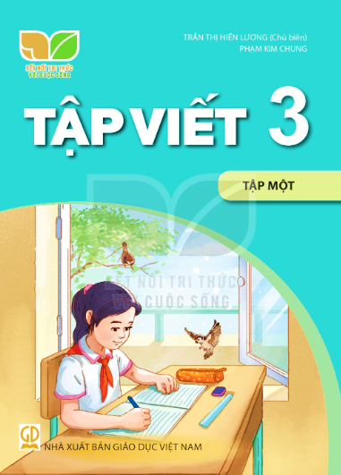




CHUẨN BỊ

Slide 2

Notes:
Tác giả bộ ppt Toán + TV3: Phan Thị Linh – Đà Nẵng
Sđt lh: 0916.604.268
+ Zalo: 0916.604.268
+ Facebook cá nhân: https://www.facebook.com/nhilinh.phan/
+ Nhóm chia sẻ tài liệu: https://www.facebook.com/groups/443096903751589
Hãy liên hệ chính chủ sản phẩm để được hỗ trợ và đồng hành trong suốt năm học nhé!

Slide 3


TIẾNG VIỆT 3
Notes:
Tác giả bộ ppt Toán + TV3: Phan Thị Linh – Đà Nẵng
Sđt lh: 0916.604.268
+ Zalo: 0916.604.268
+ Facebook cá nhân: https://www.facebook.com/nhilinh.phan/
+ Nhóm chia sẻ tài liệu: https://www.facebook.com/groups/443096903751589
Hãy liên hệ chính chủ sản phẩm để được hỗ trợ và đồng hành trong suốt năm học nhé!

Slide 4

THỬ TÀI
Lật mảnh ghép – đoán tên món ăn
Notes:
GV cùng hs nhớ lại nhân vật đồng hành Hà và Nam qua từng năm học
Tác giả bộ ppt Toán + TV3: Phan Thị Linh – Đà Nẵng
Sđt lh: 0916.604.268
+ Zalo: 0916.604.268
+ Facebook cá nhân: https://www.facebook.com/nhilinh.phan/
+ Nhóm chia sẻ tài liệu: https://www.facebook.com/groups/443096903751589
Hãy liên hệ chính chủ sản phẩm để được hỗ trợ và đồng hành trong suốt năm học nhé!

Slide 5


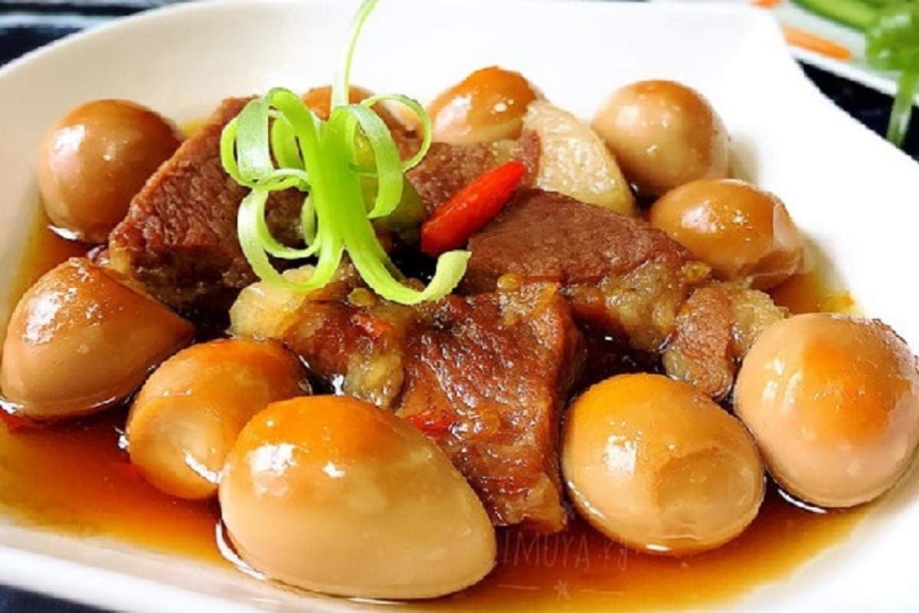



Slide 6
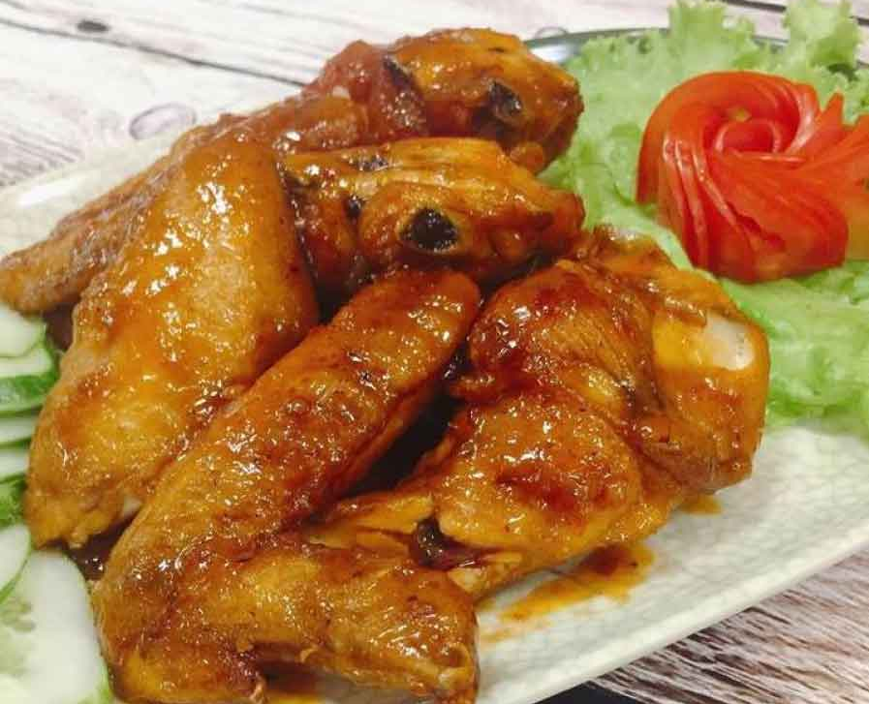

Slide 7
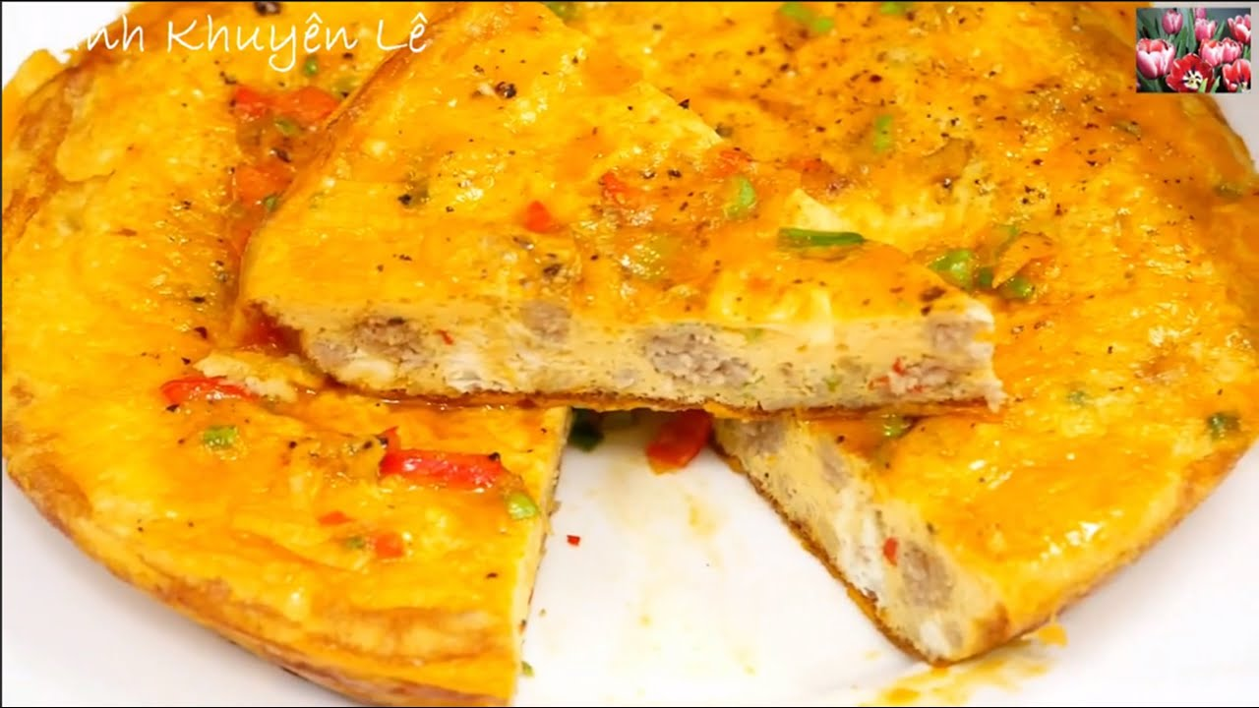
Notes:
Từ đây, GV dẫn dắt vào bài

Slide 8
Bài 6:
TẬP NẤU ĂN
Trang 30

Slide 9

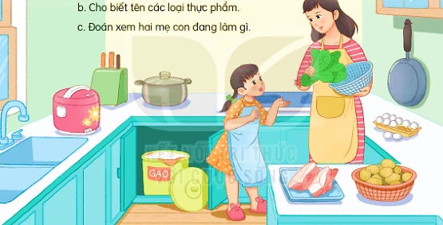
Quan sát tranh và thực hiện yêu cầu.
a. Kể tên các dụng cụ nhà bếp.
b. Cho biết tên các loại thực phẩm.
c. Đoán xem hai mẹ con đang làm gì?
Notes:
GV cùng hs nhớ lại nhân vật đồng hành Hà và Nam qua từng năm học
Tác giả bộ ppt Toán + TV2: Phan Thị Linh – Đà Nẵng
Sđt lh: 0916.604.268
+ Zalo: 0916.604.268
+ Facebook cá nhân: https://www.facebook.com/nhilinh.phan/
+ Nhóm chia sẻ tài liệu: https://www.facebook.com/groups/443096903751589
Hãy liên hệ chính chủ sản phẩm để được hỗ trợ và đồng hành trong suốt năm học nhé!

Slide 10
ĐỌC VĂN BẢN
Notes:
GV cùng hs nhớ lại nhân vật đồng hành Hà và Nam qua từng năm học
Tác giả bộ ppt Toán + TV2: Phan Thị Linh – Đà Nẵng
Sđt lh: 0916.604.268
+ Zalo: 0916.604.268
+ Facebook cá nhân: https://www.facebook.com/nhilinh.phan/
+ Nhóm chia sẻ tài liệu: https://www.facebook.com/groups/443096903751589
Hãy liên hệ chính chủ sản phẩm để được hỗ trợ và đồng hành trong suốt năm học nhé!

Slide 11
TẬP NẤU ĂN
Hôm nay, mình vào bếp cùng mẹ và học được công thức làm món trứng đúc thịt. Món này dễ làm mà lại ngon. Mình chia sẻ với các bạn. Các bạn thử tham khảo nhé!
Notes:
GV giới thiệu văn bản
GV cùng hs nhớ lại nhân vật đồng hành Hà và Nam qua từng năm học
Tác giả bộ ppt Toán + TV2: Phan Thị Linh – Đà Nẵng
Sđt lh: 0916.604.268
+ Zalo: 0916.604.268
+ Facebook cá nhân: https://www.facebook.com/nhilinh.phan/
+ Nhóm chia sẻ tài liệu: https://www.facebook.com/groups/443096903751589
Hãy liên hệ chính chủ sản phẩm để được hỗ trợ và đồng hành trong suốt năm học nhé!

Slide 12
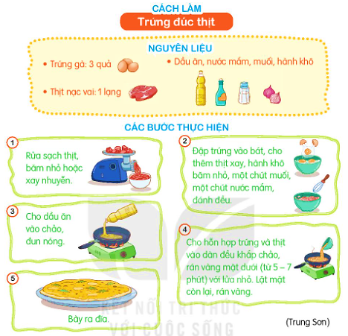
Notes:
GV giới thiệu văn bản
GV cùng hs nhớ lại nhân vật đồng hành Hà và Nam qua từng năm học
Tác giả bộ ppt Toán + TV2: Phan Thị Linh – Đà Nẵng
Sđt lh: 0916.604.268
+ Zalo: 0916.604.268
+ Facebook cá nhân: https://www.facebook.com/nhilinh.phan/
+ Nhóm chia sẻ tài liệu: https://www.facebook.com/groups/443096903751589
Hãy liên hệ chính chủ sản phẩm để được hỗ trợ và đồng hành trong suốt năm học nhé!

Slide 13

LẮNG NGHE ĐỌC MẪU
Học sinh theo dõi trong sách, phát hiện từ ngữ khó đọc, khó hiểu nhé!
Notes:
GV nên cho hs khai thác trong sách, hạn chế nhìn màn hình nhiều dễ hại mắt và dẫn đến HS thụ động khi khai thác văn bản trong SGK
GV cùng hs nhớ lại nhân vật đồng hành Hà và Nam qua từng năm học
Tác giả bộ ppt Toán + TV2: Phan Thị Linh – Đà Nẵng
Sđt lh: 0916.604.268
+ Zalo: 0916.604.268
+ Facebook cá nhân: https://www.facebook.com/nhilinh.phan/
+ Nhóm chia sẻ tài liệu: https://www.facebook.com/groups/443096903751589
Hãy liên hệ chính chủ sản phẩm để được hỗ trợ và đồng hành trong suốt năm học nhé!

Slide 14
Công thức
thịt nạc vai
hỗn hợp
Notes:
GV linh động thay đổi từ khó đọc theo vùng miền nhé!
GV cùng hs nhớ lại nhân vật đồng hành Hà và Nam qua từng năm học
Tác giả bộ ppt Toán + TV2: Phan Thị Linh – Đà Nẵng
Sđt lh: 0916.604.268
+ Zalo: 0916.604.268
+ Facebook cá nhân: https://www.facebook.com/nhilinh.phan/
+ Nhóm chia sẻ tài liệu: https://www.facebook.com/groups/443096903751589
Hãy liên hệ chính chủ sản phẩm để được hỗ trợ và đồng hành trong suốt năm học nhé!

Slide 15
Cho hỗ hợp trứng và thịt vào dàn đều khắp chảy, rán vàng mặt dưới (từ 5 – 7 phút) với lửa nhỏ.
Notes:
GV cùng hs nhớ lại nhân vật đồng hành Hà và Nam qua từng năm học
Tác giả bộ ppt Toán + TV2: Phan Thị Linh – Đà Nẵng
Sđt lh: 0916.604.268
+ Zalo: 0916.604.268
+ Facebook cá nhân: https://www.facebook.com/nhilinh.phan/
+ Nhóm chia sẻ tài liệu: https://www.facebook.com/groups/443096903751589
Hãy liên hệ chính chủ sản phẩm để được hỗ trợ và đồng hành trong suốt năm học nhé!

Slide 16
5 – 7 phút: năm đến bảy phút.
Notes:
GV cùng hs nhớ lại nhân vật đồng hành Hà và Nam qua từng năm học
Tác giả bộ ppt Toán + TV2: Phan Thị Linh – Đà Nẵng
Sđt lh: 0916.604.268
+ Zalo: 0916.604.268
+ Facebook cá nhân: https://www.facebook.com/nhilinh.phan/
+ Nhóm chia sẻ tài liệu: https://www.facebook.com/groups/443096903751589
Hãy liên hệ chính chủ sản phẩm để được hỗ trợ và đồng hành trong suốt năm học nhé!

Slide 17

Chia đoạn/phần
Học sinh làm việc nhóm đôi.
Notes:
Chia phần thì chính xác hơn là chia đoạn ạ
GV cùng hs nhớ lại nhân vật đồng hành Hà và Nam qua từng năm học
Tác giả bộ ppt Toán + TV2: Phan Thị Linh – Đà Nẵng
Sđt lh: 0916.604.268
+ Zalo: 0916.604.268
+ Facebook cá nhân: https://www.facebook.com/nhilinh.phan/
+ Nhóm chia sẻ tài liệu: https://www.facebook.com/groups/443096903751589
Hãy liên hệ chính chủ sản phẩm để được hỗ trợ và đồng hành trong suốt năm học nhé!

Slide 18
TẬP NẤU ĂN
Hôm nay, mình vào bếp cùng mẹ và học được công thức làm món trứng đúc thịt. Món này dễ làm mà lại ngon. Mình chia sẻ với các bạn. Các bạn thử tham khảo nhé!
Notes:
GV giới thiệu văn bản
GV cùng hs nhớ lại nhân vật đồng hành Hà và Nam qua từng năm học
Tác giả bộ ppt Toán + TV2: Phan Thị Linh – Đà Nẵng
Sđt lh: 0916.604.268
+ Zalo: 0916.604.268
+ Facebook cá nhân: https://www.facebook.com/nhilinh.phan/
+ Nhóm chia sẻ tài liệu: https://www.facebook.com/groups/443096903751589
Hãy liên hệ chính chủ sản phẩm để được hỗ trợ và đồng hành trong suốt năm học nhé!

Slide 19
Notes:
GV giới thiệu văn bản
GV cùng hs nhớ lại nhân vật đồng hành Hà và Nam qua từng năm học
Tác giả bộ ppt Toán + TV2: Phan Thị Linh – Đà Nẵng
Sđt lh: 0916.604.268
+ Zalo: 0916.604.268
+ Facebook cá nhân: https://www.facebook.com/nhilinh.phan/
+ Nhóm chia sẻ tài liệu: https://www.facebook.com/groups/443096903751589
Hãy liên hệ chính chủ sản phẩm để được hỗ trợ và đồng hành trong suốt năm học nhé!

Slide 20

Học sinh làm việc nhóm 5, đọc nối tiếp 1 hoặc 2 lần.
Notes:
GV cùng hs nhớ lại nhân vật đồng hành Hà và Nam qua từng năm học
Tác giả bộ ppt Toán + TV2: Phan Thị Linh – Đà Nẵng
Sđt lh: 0916.604.268
+ Zalo: 0916.604.268
+ Facebook cá nhân: https://www.facebook.com/nhilinh.phan/
+ Nhóm chia sẻ tài liệu: https://www.facebook.com/groups/443096903751589
Hãy liên hệ chính chủ sản phẩm để được hỗ trợ và đồng hành trong suốt năm học nhé!

Slide 21

Đọc thầm cá nhân
Học sinh đọc thầm (đọc bằng mắt) toàn bài.

Slide 22

Đọc nối tiếp trước lớp
5 học sinh đọc nối tiếp trước lớp.
Notes:
GV nhận xét phần đọc của cả lớp
GV cùng hs nhớ lại nhân vật đồng hành Hà và Nam qua từng năm học
Tác giả bộ ppt Toán + TV2: Phan Thị Linh – Đà Nẵng
Sđt lh: 0916.604.268
+ Zalo: 0916.604.268
+ Facebook cá nhân: https://www.facebook.com/nhilinh.phan/
+ Nhóm chia sẻ tài liệu: https://www.facebook.com/groups/443096903751589
Hãy liên hệ chính chủ sản phẩm để được hỗ trợ và đồng hành trong suốt năm học nhé!

Slide 23
TRẢ LỜI CÂU HỎI
Notes:
GV cùng hs nhớ lại nhân vật đồng hành Hà và Nam qua từng năm học
Tác giả bộ ppt Toán + TV2: Phan Thị Linh – Đà Nẵng
Sđt lh: 0916.604.268
+ Zalo: 0916.604.268
+ Facebook cá nhân: https://www.facebook.com/nhilinh.phan/
+ Nhóm chia sẻ tài liệu: https://www.facebook.com/groups/443096903751589
Hãy liên hệ chính chủ sản phẩm để được hỗ trợ và đồng hành trong suốt năm học nhé!

Slide 24
TẬP NẤU ĂN
Hôm nay, mình vào bếp cùng mẹ và học được công thức làm món trứng đúc thịt. Món này dễ làm mà lại ngon. Mình chia sẻ với các bạn. Các bạn thử tham khảo nhé!
Notes:
GV giới thiệu văn bản
GV cùng hs nhớ lại nhân vật đồng hành Hà và Nam qua từng năm học
Tác giả bộ ppt Toán + TV2: Phan Thị Linh – Đà Nẵng
Sđt lh: 0916.604.268
+ Zalo: 0916.604.268
+ Facebook cá nhân: https://www.facebook.com/nhilinh.phan/
+ Nhóm chia sẻ tài liệu: https://www.facebook.com/groups/443096903751589
Hãy liên hệ chính chủ sản phẩm để được hỗ trợ và đồng hành trong suốt năm học nhé!

Slide 25
Notes:
GV giới thiệu văn bản
GV cùng hs nhớ lại nhân vật đồng hành Hà và Nam qua từng năm học
Tác giả bộ ppt Toán + TV2: Phan Thị Linh – Đà Nẵng
Sđt lh: 0916.604.268
+ Zalo: 0916.604.268
+ Facebook cá nhân: https://www.facebook.com/nhilinh.phan/
+ Nhóm chia sẻ tài liệu: https://www.facebook.com/groups/443096903751589
Hãy liên hệ chính chủ sản phẩm để được hỗ trợ và đồng hành trong suốt năm học nhé!

Slide 26
1. Kể tên những nguyên liệu làm món trứng đúc thịt.
Những nguyên liệu làm món trứng đúc thịt là: trứng gà, thịt nạc vai, dầu ăn, mắm, muối, hành khô.
Notes:
HS nhìn vào SGK tìm câu trả lời
GV cùng hs nhớ lại nhân vật đồng hành Hà và Nam qua từng năm học
Tác giả bộ ppt Toán + TV2: Phan Thị Linh – Đà Nẵng
Sđt lh: 0916.604.268
+ Zalo: 0916.604.268
+ Facebook cá nhân: https://www.facebook.com/nhilinh.phan/
+ Nhóm chia sẻ tài liệu: https://www.facebook.com/groups/443096903751589
Hãy liên hệ chính chủ sản phẩm để được hỗ trợ và đồng hành trong suốt năm học nhé!

Slide 27
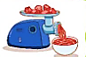
2. Khi làm món trứng đuc thịt, bước 1 cần làm những gì?
Khi làm món trứng đúc thịt, bước 1 cần rửa sạch thịt, băm nhỏ hoặc xay nhuyễn.
Notes:
HS nhìn vào SGK tìm câu trả lời
GV cùng hs nhớ lại nhân vật đồng hành Hà và Nam qua từng năm học
Tác giả bộ ppt Toán + TV2: Phan Thị Linh – Đà Nẵng
Sđt lh: 0916.604.268
+ Zalo: 0916.604.268
+ Facebook cá nhân: https://www.facebook.com/nhilinh.phan/
+ Nhóm chia sẻ tài liệu: https://www.facebook.com/groups/443096903751589
Hãy liên hệ chính chủ sản phẩm để được hỗ trợ và đồng hành trong suốt năm học nhé!

Slide 28
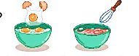
3. Tranh bên mô tả công việc ở bước mấy? Nói lại công việc đó.
Tranh bên mô tả công việc ở bước 2.
Đập trứng vào bát, cho them thịt xay, hành khô băm nhỏ, một chút muối, một chút nước mắm, đánh đều..
Notes:
HS nhìn vào SGK tìm câu trả lời
GV cùng hs nhớ lại nhân vật đồng hành Hà và Nam qua từng năm học
Tác giả bộ ppt Toán + TV2: Phan Thị Linh – Đà Nẵng
Sđt lh: 0916.604.268
+ Zalo: 0916.604.268
+ Facebook cá nhân: https://www.facebook.com/nhilinh.phan/
+ Nhóm chia sẻ tài liệu: https://www.facebook.com/groups/443096903751589
Hãy liên hệ chính chủ sản phẩm để được hỗ trợ và đồng hành trong suốt năm học nhé!

Slide 29
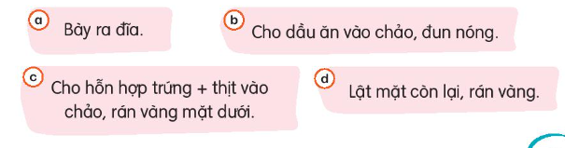
4. Sắp xếp các nội dung dưới đây theo thứ tự làm món trứng đúc thịt.
1
4
2
3
1. Cho dầu ăn vào chảo, đun nóng.
3. Lật mặt còn lại, rán vàng.
2. Cho hỗn hợp trứng + thịt vào chảo, rán vàng mặt dưới.
4. Bày ra đĩa.
Notes:
HS nhìn ở sách để tìm câu trả lời
Đoạn 4 khác với bố cục chia phần đã thực hiện ở hđ trước (đoạn 4 tương đương với phần 3 đã chia ở trên)
Tác giả bộ ppt Toán + TV2: Phan Thị Linh – Đà Nẵng
Sđt lh: 0916.604.268
+ Zalo: 0916.604.268
+ Facebook cá nhân: https://www.facebook.com/nhilinh.phan/
+ Nhóm chia sẻ tài liệu: https://www.facebook.com/groups/443096903751589
Hãy liên hệ chính chủ sản phẩm để được hỗ trợ và đồng hành trong suốt năm học nhé!

Slide 30

VIẾT
Ôn chữ viết hoa
B, C

Slide 31
Quan sát chữ hoa B (cỡ chữ nhỏ)
Độ cao 2 ô li rưỡi
B
2
1
1
2
Độ rộng hơn 2 ô li
Notes:
Chữ hoa A cỡ chữ nhỏ cũng có 3 n

Slide 32
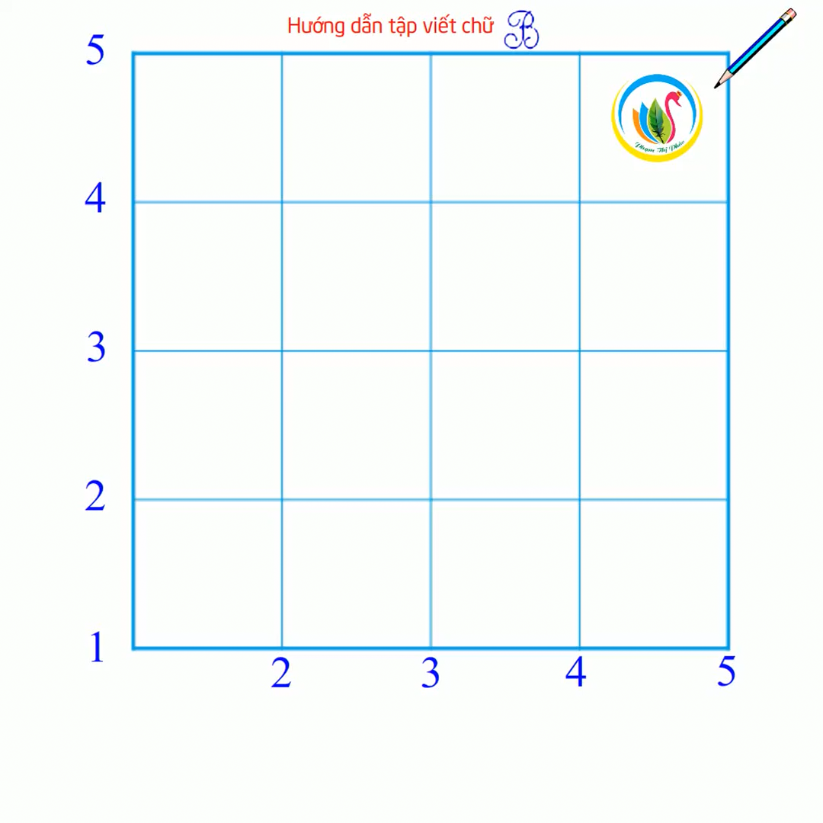

Slide 33
Quan sát chữ hoa C (cỡ chữ nhỏ)
Độ cao 2 ô li rưỡi
C
2
1
1
2
Độ rộng 2 ô li
Notes:
Chữ hoa A cỡ chữ nhỏ cũng có 3 n

Slide 34
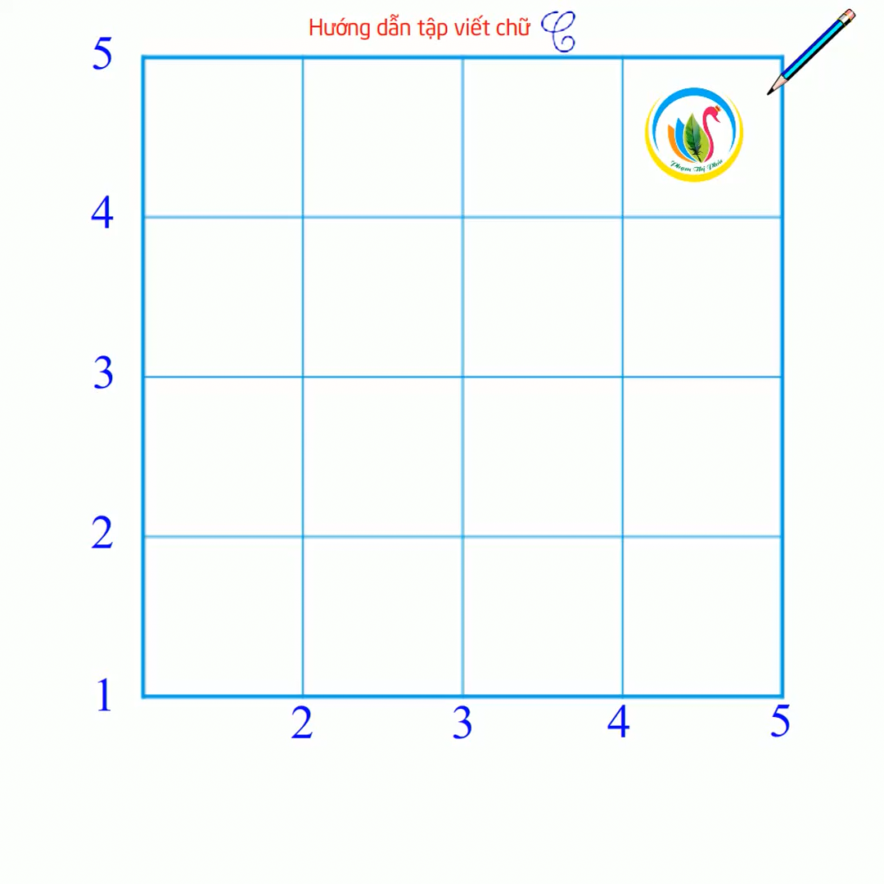

Slide 35

Cao Bằng
Notes:
Viết vào bảng con

Slide 36

Cảζ ǟừng VΗİΙ Bắc κật là hay
VưŖ hĝ εim kłu ǧίō cả wgày.
(Hồ Chí Miζ)

Slide 37
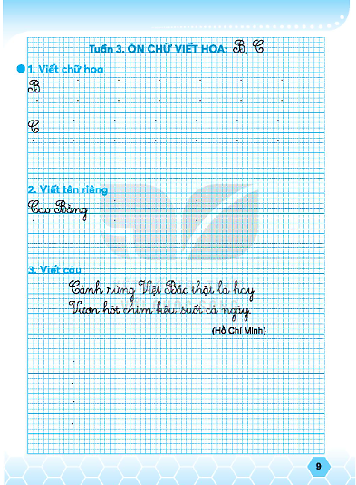
Trang 9

Slide 38

VẬN DỤNG
MỞ RỘNG

Slide 39


Bạn nhỏ trong bài đọc chia sẻ công thức làm món gì?
A. Trứng đúc thịt
B. Trứng luộc
C. Thịt kho

Slide 40
2 nguyên liệu chủ đạo trong món trứng đúc thịt là:
A. nước mắm và muối
B. trứng và hành khô
C. thịt nạc vai và trứng
Notes:
GV cùng hs nhớ lại nhân vật đồng hành Hà và Nam qua từng năm học
Tác giả bộ ppt Toán + TV2: Phan Thị Linh – Đà Nẵng
Sđt lh: 0916.604.268
+ Zalo: 0916.604.268
+ Facebook cá nhân: https://www.facebook.com/nhilinh.phan/
+ Nhóm chia sẻ tài liệu: https://www.facebook.com/groups/443096903751589
Hãy liên hệ chính chủ sản phẩm để được hỗ trợ và đồng hành trong suốt năm học nhé!

Slide 41
Bước cuối cùng trong các bước thực hiện làm trứng đúc thịt là gì?
A. Lật trứng
B. Bày trứng ra đĩa
C. Xay thịt
Notes:
GV cùng hs nhớ lại nhân vật đồng hành Hà và Nam qua từng năm học
Tác giả bộ ppt Toán + TV2: Phan Thị Linh – Đà Nẵng
Sđt lh: 0916.604.268
+ Zalo: 0916.604.268
+ Facebook cá nhân: https://www.facebook.com/nhilinh.phan/
+ Nhóm chia sẻ tài liệu: https://www.facebook.com/groups/443096903751589
Hãy liên hệ chính chủ sản phẩm để được hỗ trợ và đồng hành trong suốt năm học nhé!

Slide 42

EM CẦN NHỚ NHƯNG GÌ CHO BÀI HỌC HÔM NAY?
Notes:
HS TỰ PHÁT BIỂU
GV cùng hs nhớ lại nhân vật đồng hành Hà và Nam qua từng năm học
Tác giả bộ ppt Toán + TV2: Phan Thị Linh – Đà Nẵng
Sđt lh: 0916.604.268
+ Zalo: 0916.604.268
+ Facebook cá nhân: https://www.facebook.com/nhilinh.phan/
+ Nhóm chia sẻ tài liệu: https://www.facebook.com/groups/443096903751589
Hãy liên hệ chính chủ sản phẩm để được hỗ trợ và đồng hành trong suốt năm học nhé!

Slide 43
DẶN DÒ
Notes:
GV cùng hs nhớ lại nhân vật đồng hành Hà và Nam qua từng năm học
Tác giả bộ ppt Toán + TV2: Phan Thị Linh – Đà Nẵng
Sđt lh: 0916.604.268
+ Zalo: 0916.604.268
+ Facebook cá nhân: https://www.facebook.com/nhilinh.phan/
+ Nhóm chia sẻ tài liệu: https://www.facebook.com/groups/443096903751589
Hãy liên hệ chính chủ sản phẩm để được hỗ trợ và đồng hành trong suốt năm học nhé!

Slide 44
01
Our teaching method
You can enter a subtitle here if you need it

